Slide 1
Hand gesture recognition

Slide 2
Sommaire
Introduction
L’objectif du projet
Les étapes de réalisation
Les difficultés rencontrées / les solutions
proposées
Conclusion

Slide 3
Introduction
La langue des signes (LS) est une méthode de communication pour les gens sourds et muets. Elle est bien structurée avec “des gestes codés" où chaque geste a une signification qui lui est attribuée.

Slide 4
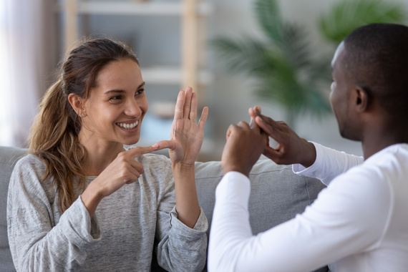

Slide 5

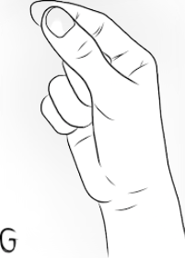


L’objectif est de produire un modèle qui accepte une image d’une main en entrée et génère une lettre.puis la construction d'une phrase est après émettre le message sous forme audio .
émettre le son
affichage sur l'écran

Slide 6
Les étapes de réalisation
Collection du data.
Préparation du data.
L'entraînement et le test du modèle.
La détection en temps réel.

Slide 7
1-Collection du data et Préparation du data
La collection du data se fait à l'aide d’un script en python qui facilite la tâche et qui nous permet de rassembler une grande quantité du data qu’on a besoin pour le train et le test de notre modèle.
Notre data (les images ) est divisé en deux parties , une pour les données spécifiées pour l'entraînement du modèle (5000 images),et l’autre pour les données spécifiées pour le test(200 images).

Slide 8

les images collectées ( taille 28x28) , sont stockées dans des dossiers nommés de 0 à 24 (25 classes/lettres), selon la catégorie (train/test) et la classe correspondante:

Slide 9
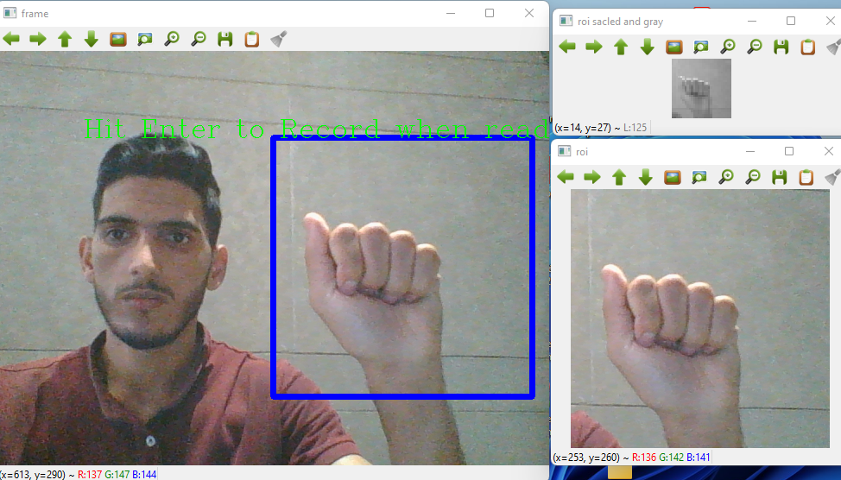
Le processus de la collection se fait comme suite :

Slide 10
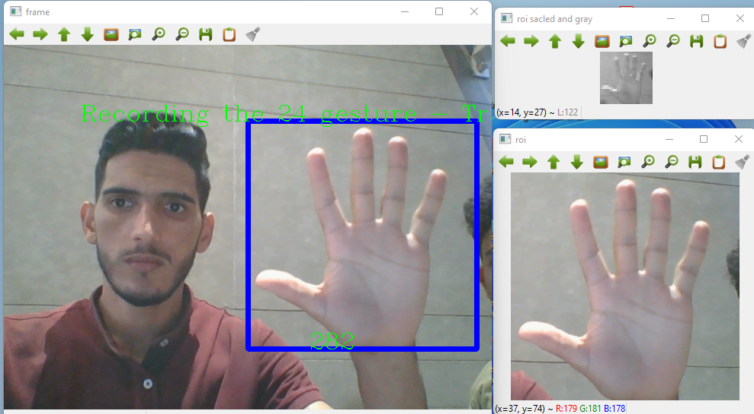

Slide 11
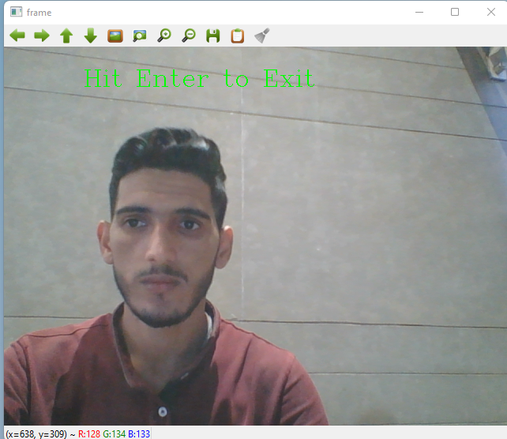

Slide 12
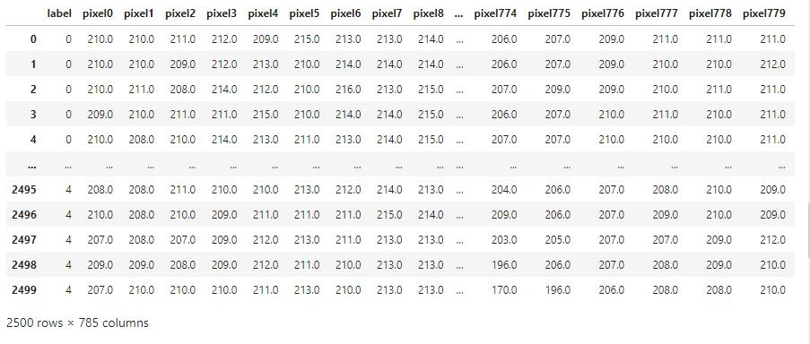
après avoir terminé la collection des images de toutes les classes on transforme chaque image en une matrice d’une seule ligne qui contient tous les pixeles de cette image et par suite on rassemble la totalité des images ligne par ligne dans un tableau qui contient en colonne le numéro des pixels et en ligne le numéro de classe correspondante.Pour enregistrer ces données,on les place dans un fichier excel (.csv)

Slide 13
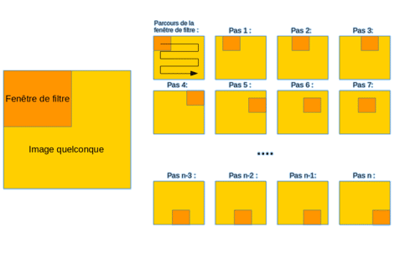
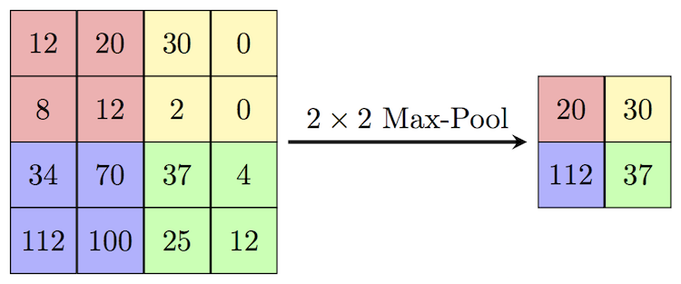
3 .entrainement et test:
création d’un modèle en se basant sur l’architecture de CNN
Cette architecture sert à extraire les caractéristiques des images automatiquement. Le modèle créé se compose de 3 couches convolutifs, chacune des couches est associée au max pooling

Slide 14
l'entraînement du modèle:
Dans cette partie les données préparées précédemment à partir de la collection du data d'entraînement sont affectées au modèle créé.
Le modèle fait extraire les caractéristiques des images de chaque classe.

Slide 15
test du modèle:
Cette fois les données collectées pour le test sont affectées au modèle pour qu’il fait des prédictions en se basant sur les caractéristiques extraites .
Afin d'évaluer la performance du système on mesure l’erreur produite entre la valeur exacte et la valeur prédite par le modèle.
on recupere a la fin un fichier qui contient les caractéristique finales pour le systèmes

Slide 16
4. La détection en temps réel
Après l’entraînement de notre modèle sur google colab,on telecharge ce modele sur notre machine et l’on load sur notre jupyter notebook pour l’utiliser ,et on construire une dictionnaire qui affecte à chaque classe sa lettre correspondante comme elle est montré ci-dessous:
0 : A , 6: G, 12: N 18: T
1 : B, 7: H, 13: O 19: U
2: C, 8: I, 14: P 20: V 24: ” ”
3: D, 9: K, 15: Q 21: W
4: E, 10: L, 16: R 22: X
5: F, 11: M, 17: S 23: Y

Slide 17
ensuite on commence la détection en temps réel par le lancement d’une fenêtre (similaire à une vidéo) qui capte notre signe et les traduit en même temps en lettre correspondante, qui va être affichée en haut du roi : la région d'intérêt de notre fenêtre qui est introduite comme une rectangle dans notre cas.
le contrôle de ce fenetre se fait par deux touches:
on clique sur “Entrer” pour construire la phrase voulue.
on clique sur “espace” pour terminer la construction
et lire la phrase construite.

Slide 18


Slide 21
Les difficultés / Solutions
-Les mise à jour continue de certaines bibliothèques.
être à jour avec les changement des bibliothèques
-La compatibilité entre les bibliothèques.
créer des environnements virtuels
-La faiblesse de précision du système.
augmenter le volume du data
-On n’a pas pu inclure les lettres J et Z.
éviter les mots qui contient ces lettres

Slide 22
-nos machines ne supportent pas l’entraînement et le test du modèle.
utiliser google colab
-Les notions de base du Machine Learning.
chercher des cours pour comprendre la matière
-la ressemblance entre les signes.
utiliser une caméra de bonne qualité pour la détection

Slide 23
Conclusion
La technologie est depuis toujours amenée à faciliter toutes parties dans notre vie actuelle, c'est une révolution dédiée à aider des gens en plusieurs domaines divers , c'était une belle expérience, nous avions pris l’occasion d’aider des gens souffrant à s'exprimer aisément en notre communauté.

